Slide 1
《软件工程实践（一）》 · 阶段性评审（I） · 第 1 组
在线购物系统（挑战升级）
第 1 次阶段性评审汇报 · 迭代 1：基线需求 MVP
Online Shopping System — Baseline MVP Iteration Review
汇报人：陈星宇（组长 / Scrum Master）
2026-10-08
组员：董嘉润（产品经理）· 王振涛（后端）· 林初俊（后端）· 嵇宇锋（前端）

Slide 2
汇报路线
对应评审报告 3.1 ~ 3.6
01
产品定位与基线范围
陈星宇
单卖家单品 · 免注册排队 · 口令码自助 · 线下交易；明确"做 / 不做"边界
02
需求是如何确定的
陈星宇
口述需求 → 全站澄清 → 本组 10 问 → 需求规格说明书 v1.3 → 用例表
03
需求口径裁决 C1~C4
董嘉润
四条表面矛盾分别怎么裁决的
04
功能需求全景
董嘉润 · 陈星宇
卖家端 9 条 + 买家端 5 条，逐条对应到用例与测试
05
业务规则：状态机与口令码
王振涛
商品四态 + 意向终态；口令码全生命周期
06
完成实证：代码 · 测试 · 运行
林初俊
1,290 行 Java、17 接口、JUnit 16/16 全绿，配真实运行截图
07
五人分工与成果物 · 现场演示
全员
3.6 工作任务表逐人对应成果物；买卖全链路 8 步演示
软件工程实践（一）· 第 1 组 · 在线购物系统
02 / 12

Slide 3
产品定位与基线范围
报告 3.1 · 3.4 迭代 1 目标
这是一个什么系统
范围边界
全站在售商品有且仅有一件，只有一个卖家；买家免注册提交购买意向，按提交时间先到先得排队，凭 8 位口令码自助查询、修改与撤销。
做（基线 MVP）
不做（需求方排除）
· 商品发布 / 冻结 / 下架
· 买家注册 / 登录
队首自动进入交易、商品自动冻结；交易成功商品下架、队列剩余转失败；交易失败由下一位自动递补。资金与货品交割完全线下完成。
· 意向排队与口令码
· 线上支付 · 物流
· 交易标记与失败处置
· 购物车 · 搜索 · 评价
· 历史档案 · 改密码
· App / 小程序
先到先得
口令码自助
自动冻结/递补
线下交割
出处：需求规格说明书 v1.3 第 1.2 节「范围」——越界功能 0 项
技术栈：Spring Boot 3 + Spring Data JPA + H2 · 原生 JS 前端 · Maven · JUnit 5
迭代 1 目标 = 基线 MVP
（09-17 ~ 10-08）
软件工程实践（一）· 第 1 组 · 在线购物系统
03 / 12

Slide 4
需求是如何确定的：澄清 → 规格 → 用例
SRS v1.3 第 1 节 · 主讲：陈星宇
01 老师口述需求
→
02 全站澄清结论
→
03 本组提问与答复
→
04 需求规格说明书
基线需求的原始输入
课程 Wiki 公开问答归档
需求问题库 10 问 · 8 条答复
v1.3 定稿 + 用例表 UC-01~15
三个来源
澄清结论→落到需求条目的例子
老师口述
基线 MVP 的原始需求，决定"做 / 不做"边界
Q1 如何进交易
拍板：队首自动进入交易 + 自动冻结
全站澄清记录
课程层面对同类问题的既有答复，作为裁决依据
Q4 交易中撤销
拍板：买家仍可撤销，交易终止并自动递补
本组需求问题库
10 条提问向需求方澄清，8 条已答复并回填正文
Q6 手动下架受阻
拍板：下架不因有排队意向而禁止
从需求到测试的对应关系
14 条功能需求
→
15 个用例
→
17 个 REST 接口
→
16 组 JUnit
FR-S1~S9 · FR-B1~B5
UC-01 ~ UC-15
卖家 12 + 买家 5
mvn test 全绿
需求由董嘉润提出并组织澄清；需求分析与文档编写由董嘉润、陈星宇共同完成。版本记录见需求规格说明书页头。
软件工程实践（一）· 第 1 组 · 在线购物系统
04 / 12

Slide 5
需求口径裁决：四条表面矛盾（C1~C4）
SRS v1.3 第 1.4 节 · 主讲：董嘉润
C1
"无注册"却又要求"修改密码"，没有注册哪来密码？
C2
"先到先得排队"与"卖家处理交易"并存，会被误解为卖家可挑人
裁决：买家完全无账号；卖家账号由系统指定（初始化生成 + 随机初始密码），两者不冲突。
裁决：卖家不可挑人：队首自动进入交易、系统自动冻结；卖家仅"标记结果"与"冻结/解冻"两项手动操作。
C3
"线下交易"与"系统内标记结果"的边界在哪里？
C4
"无通知功能"与"买家需要知道结果"相矛盾
裁决：系统只做意向排队与状态记录；资金与货品交割完全在线下，平台不参与担保（已写入免责声明）。
裁决：系统明确无任何通知机制——买家凭口令码自助查询感知状态变化，这是有意取舍，不是遗漏。
全部裁决均已回写正文，并经需求方 2026-10-07 八条答复确认（需求问题库）
文档：需求规格说明书 v1.3
软件工程实践（一）· 第 1 组 · 在线购物系统
05 / 12

Slide 6
功能需求全景：卖家端 9 条 + 买家端 5 条
SRS v1.3 第 3 节 · 主讲：董嘉润 · 陈星宇
卖家端 FR-S（9 条）
买家端 FR-B（5 条）
FR-S1
登录鉴权：无注册、无退出
FR-B1
浏览商品：空态提示与占位图口径明确
FR-S2
修改密码：≥8 位，旧密码立即失效
FR-B2
提交意向：仅姓名电话，口令码仅显示一次
FR-S3
发布商品：有在售商品时禁止，发布后不可改
FR-B3
凭码查询：位次 / 时间 / 是否已进入交易
FR-S4
手动冻结 / 解冻（冻结原因可区分）
FR-B4
凭码修改：改信息不改位次，仅留最新
FR-S5
意向购买人管理：卖家不可挑人
FR-B5
凭码撤销：交易中亦可撤销，口令码失效
FR-S6
标记交易结果：成功 / 失败两档
FR-S7
失败意向处置：卖家逐单确认重排，无上限
为什么写需求而不是直接写码
FR-S8
手动下架：不因排队意向而禁止
迭代 1 严格按「需求澄清 → 规格与用例设计
→ 接口设计 → 编码实现 → 测试验证」顺序推进；
每一条 FR 都能在《追踪矩阵》（SRS 第 7 节）查到
对应用例、接口与测试，不存在无验证来源的需求。
FR-S9
历史商品：倒序分页 + 意向流水，不记口令码
需求与设计著作：董嘉润（提出问题、组织澄清、确认答复依据）+ 陈星宇（需求分析与条目化编写），共同完成。
软件工程实践（一）· 第 1 组 · 在线购物系统
06 / 12

Slide 7
业务规则：状态机与口令码全生命周期
SRS v1.3 第 4 节 · 主讲：王振涛
商品状态机（四态，含恢复回路）
在售
→
已冻结[auto]
→
已下架
队首自动进入交易
标记成功
回路：已冻结[auto] →(标记失败且队列空)→ 在售 · 在售 →(手动冻结)→ 已冻结[manual] →(解冻)→ 在售
下架不因有排队意向而禁止；冻结期间不接收新意向
意向状态机（终态三档）
买家撤销（交易中亦可）
排队中
→
交易中
→
成功 / 失败
→
已撤销
进入交易
标记结果
终态三档：成功 / 撤销 / 失败；口令码随终态失效（重新排队除外）——交易中撤销：交易终止、商品自动恢复在售、后续队列递补
口令码全生命周期
两条额外处理：失败重排沿用原口令码并排到队尾；卖家后台全程看不到口令码
生成（8 位 · 仅显示一次）→ 查询位次 / 修改信息 / 撤销
→ 终态失效（交易结束 / 撤销 / 下架）
接口设计：共 17 个
卖家端 12 个：登录、改密码、工作台、发布、冻结/解冻、进入交易、标记结果、处置失败意向、下架、历史列表/详情、图片；买家端 5 个：浏览、提交意向、凭码查询/修改/撤销。与《用例表》UC-01~15 一一对应。
软件工程实践（一）· 第 1 组 · 在线购物系统
07 / 12

Slide 8
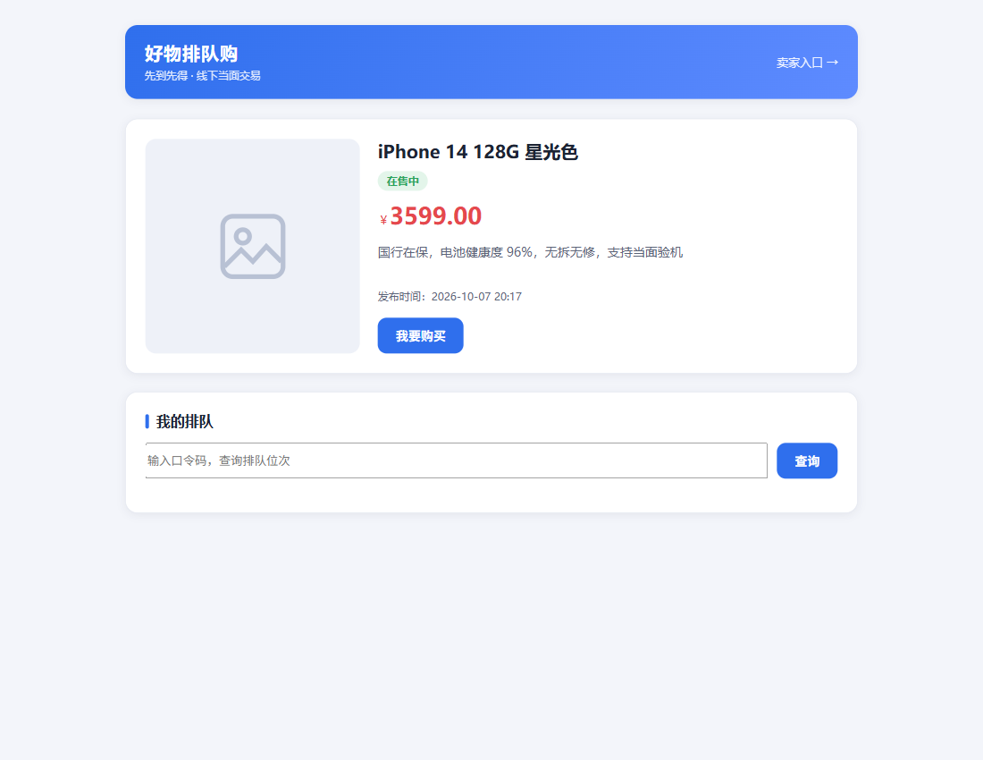
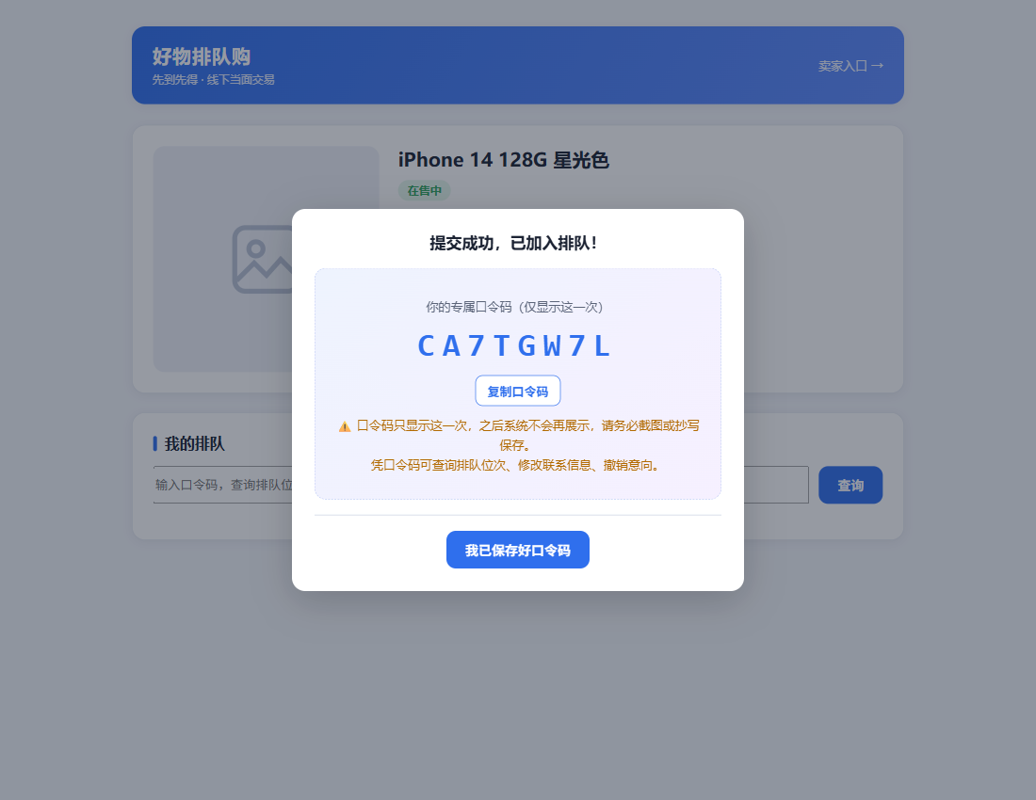
完成情况：代码 · 测试 · 运行截图
主讲：王振涛（卖家端）· 林初俊（买家端与测试）
1,290
行 Java 业务代码
卖家端 836（王振涛）+ 买家端 454（林初俊）
17
个 REST 接口
卖家 12 + 买家 5，逐条 curl 实测
16 / 16
JUnit 用例全绿
mvn test 实测 BUILD SUCCESS
买家端首页（在售商品 + 凭码查位次）
口令码展示页（仅显示一次 + 截图提醒）
80%
当前项目进度
五维加权 90%，保守下调
另附 8 张真实运行截图（买家 4 + 卖家 4），全部出自实际运行的系统
成果物页：前端页面说明
测试设计
@SpringBootTest + MockMvc 走真实 MVC 流程；每用例清库保证独立。
交叉验证：王振涛交付时 12 个卖家接口逐条 curl 验证；林初俊 16 组 JUnit 覆盖排队、递补、重排、隐私（流水不含口令码）等关键规则；组长本地复核 mvn package / mvn test / 启动实测均通过。
软件工程实践（一）· 第 1 组 · 在线购物系统
08 / 12

Slide 9
五人分工与成果物（报告 3.6 工作任务表）
每行可点开公网验证 · 全员按行讲述
#
已完成工作任务
完成人
成果物（Wiki 页）
1
需求澄清访谈：提出并整理需求问题库 10 问，完成 8 条答复回填
董嘉润
需求问题库
2
需求分析与编写《需求规格说明书》v1.3（FR-S1~S9 / FR-B1~B5、裁决 C1~C4、追踪矩阵），含《用例表》UC-01~15 与《业务流程图》
董嘉润、陈星宇
需求规格说明书
3
领域模型与 REST 接口设计：17 个接口的入参、出参、错误码约定
王振涛
接口设计
4
实现 Java 卖家端模块：登录鉴权、发布、冻结解冻、意向管理、结果标记、下架、历史、改密码（836 行 · 12 接口）
王振涛
卖家端模块实现
5
实现 Java 买家端与交易流转：浏览、提交意向、凭码查询/修改/撤销、自动进交易、递补与重排（454 行 · 5 接口）
林初俊
买家端模块实现
6
编写 JUnit 5 单元测试 16 组（457 行），mvn test 实测 16 通过 0 失败 0 跳过
林初俊
第1次测试记录
7
前端 5 个页面开发与联调 +《前端页面说明》（含空态、接口对应表）+ 8 张运行截图
嵇宇锋
前端页面说明
8
搭建仓库与 Wiki、编写构建与部署手册、本次评审报告与进度核算
陈星宇
构建与部署手册
3.6 表共 8 行、5 人全覆盖：只填已完成、由个人完成、有公网成果物的任务
软件工程实践（一）· 第 1 组 · 在线购物系统
09 / 12

Slide 10
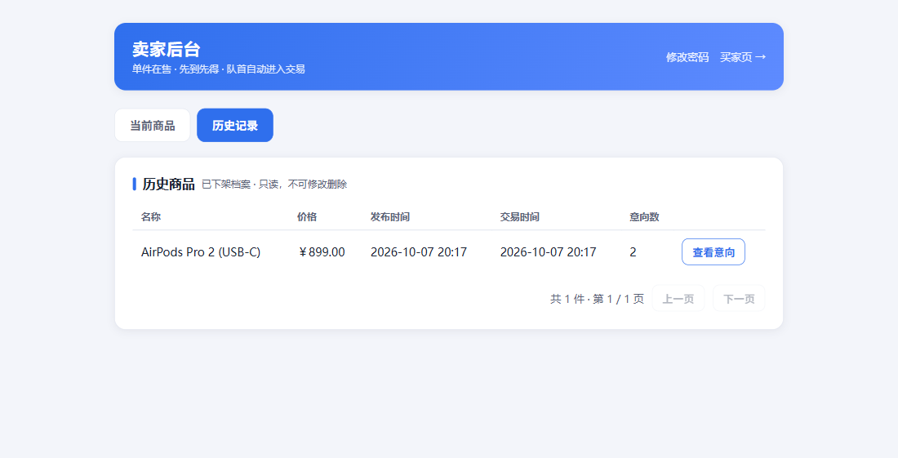
现场演示：买卖流程 8 步
讲解：林初俊 · 操作：嵇宇锋
1
卖家登录 → 发布商品
H2 文件库免安装，随机初始密码
2
买家浏览 → 提交意向
取得口令码，仅显示一次
3
第二、三位买家依次入队
位次 1 / 2 / 3，先到先得
4
卖家查看意向 → 队首进入交易
系统自动触发，商品自动冻结
5
标记失败 → 自动递补
下一位顶上，位次顺移
卖家后台 · 历史记录（倒序 + 分页 + 意向流水入口）
6
处置失败买家 → 重新排队
原口令码复效、排到队尾
演示准备
7
标记成功 → 队列剩余转失败
· 8 张运行截图为同一系统的真实运行记录
· 每个步骤都对应《用例表》的一条 UC
商品下架进历史、口令码全失效
8
查询历史详情
意向流水完整，且不含口令码
启动：java -jar target/online-shop.jar（一键 · 免装 MySQL）
软件工程实践（一）· 第 1 组 · 在线购物系统
10 / 12

Slide 11
迭代 2 计划（10-09 ~ 10-22）
01
产品
02
测试
03
部署
承接第 1 批升级需求
测试自动化补齐
部署实测与运维
多商品、多用户、在线支付等升级需求随老师逐轮发布；10-08 评审后确定方向并拆解用户故事，沿用这轮的做法：先裁决需求口径，再拆用例，然后实现、测试。
Selenium 端到端脚本覆盖 8 步演示链路；JMeter 对排队 / 递补场景做并发压测；JUnit 持续随新功能扩充。
Dockerfile 实际构建并跑通容器部署；补部署验证记录；确保 10-15 基线验收五件套（需求/代码/构建/部署/运行）全部达标。
6 次
本学期剩余评审节点：10-22 / 11-05 / 11-19 / 12-03 / 12-17 / 12-31。
迭代 1 只做基线，测试与部署的工作留到后面。
迭代 2~6 + 期末验收
软件工程实践（一）· 第 1 组 · 在线购物系统
11 / 12

Slide 12
恳请老师点评
评审意见将按条目记录，并回写至评审报告 3.6 工作任务表的「教师评审意见」列
记录人：陈星宇（组长）· 全体成员到场
评审报告
需求规格说明书 v1.3
测试与演示
github.com/xych5q/online-shop/wiki
Wiki · 含矛盾裁决与追踪矩阵
JUnit 16/16 · 演示 8 步
第 1 组 · 陈星宇 · 董嘉润 · 王振涛 · 林初俊 · 嵇宇锋
2026-10-08

